Slide 1

Universidad Autónoma de Baja California
Facultad de Ciencias Químicas e Ingeniería
Plan de Comunicación con el Cliente
Dr. J. Reyes Juárez Ramírez
reyesjua@uabc.edu.mx
Septiembre de 2025

Slide 2
Plan de Comunicación con el Cliente

Slide 3
¿Qué es un plan de comunicación?
Un plan de comunicación es un esquema de cómo tu organización comparte información con las partes interesadas para lograr objetivos específicos.
Los propietarios y líderes de negocios utilizan estos planes para determinar los mensajes clave y los plazos de comunicación.
Hay dos tipos de planes de comunicación:
Un plan de comunicación interna se centra en compartir información dentro de la organización. Por ejemplo, si estás implementando un modelo de trabajo híbrido, un plan de comunicación interna describe cómo informarás a los empleados sobre las nuevas políticas.
Un plan de comunicación externa describe cómo compartirás la información con audiencias externas a la organización, como clientes, inversores, socios y el público. Por ejemplo, durante el lanzamiento de un producto, un plan de comunicación externa detalla los planes de publicidad, comunicados de prensa y campañas en las redes sociales.

Slide 4
¿Por qué es importante un plan de comunicación para tu proyecto de software?
Identificar a las partes interesadas
Definir los objetivos de comunicación
Elegir los métodos de comunicación
Planificar la frecuencia de la comunicación
Establecer roles de comunicación
Supervisar y evaluar la comunicación
En desarrollo de software, un plan de comunicación con el cliente es un documento (o sección dentro del plan de gestión del proyecto) que define cómo, cuándo, con qué medios y bajo qué responsabilidades se intercambiará la información con el cliente o usuario final durante todo el ciclo de vida del proyecto.

Slide 5
Esto es clave porque en software:
Más del 50 % de los errores surgen en la fase de requerimientos (por mala comunicación).
Los proyectos suelen involucrar iteraciones, cambios y validaciones constantes.

Slide 6
Identificar a las partes interesadas
Uno de los primeros pasos para crear un plan de comunicación es identificar a las partes interesadas de su proyecto de software.
Las partes interesadas son las personas o grupos que tienen interés o influencia en el proyecto, como clientes, usuarios, patrocinadores, miembros del equipo, gerentes, proveedores, etc.
Es necesario saber quiénes son, cuáles son sus roles y responsabilidades, cuáles son sus expectativas y necesidades, y cómo prefieren comunicarse.
Esto le ayudará a adaptar su comunicación a cada grupo de partes interesadas y a evitar malentendidos, conflictos o la pérdida de oportunidades.

Slide 7
Definir los objetivos de comunicación
El siguiente paso es definir los objetivos de comunicación para su proyecto de software.
Los objetivos de comunicación son los resultados específicos que desea lograr mediante la comunicación, como informar, persuadir, motivar, resolver o colaborar.
Para cada grupo de interesados, debe determinar cuáles son sus objetivos de comunicación y cómo se alinean con los objetivos del proyecto.
Por ejemplo, podría querer informar al cliente sobre el progreso del proyecto, persuadir al patrocinador para que apruebe una solicitud de cambio, motivar al equipo para cumplir con una fecha límite, resolver un problema con un proveedor o colaborar con un usuario en la retroalimentación.

Slide 8
Objetivos de la comunicación
Asegurar que los requerimientos sean entendidos y validados.
Informar avances, riesgos y cambios de alcance.
Mantener al cliente involucrado en decisiones clave.
Dar transparencia y confianza sobre el progreso del proyecto.

Slide 9
Elegir los métodos de comunicación
El tercer paso es elegir los métodos de comunicación para su proyecto de software.
Los métodos de comunicación son las herramientas o canales que utiliza para comunicarse con las partes interesadas, como el correo electrónico, el teléfono, la videoconferencia, el chat, los informes, las presentaciones, el panel de control, etc.
Debe seleccionar los métodos de comunicación más adecuados y eficaces para cada grupo de partes interesadas, en función de sus preferencias, disponibilidad y objetivos de comunicación.
Por ejemplo, puede utilizar el correo electrónico para enviar un informe de estado al cliente, el teléfono para hablar sobre una solicitud de cambio con el patrocinador, la videoconferencia para una reunión de equipo, el chat para comunicarse con un proveedor, un informe para documentar una sesión de retroalimentación con un usuario o una presentación para presentar un entregable.

Slide 10
Planificar la frecuencia de comunicación
El cuarto paso es planificar la frecuencia de comunicación para su proyecto de software.
Esta frecuencia se refiere a la frecuencia con la que se comunica con las partes interesadas, ya sea diaria, semanal, mensual o según sea necesario.
Debe encontrar un equilibrio entre la frecuencia de comunicación excesiva y la insuficiente, según el grupo de partes interesadas, el método de comunicación y el objetivo.
Por ejemplo, puede comunicarse diariamente con su equipo por chat, semanalmente con su cliente por correo electrónico, mensualmente con su patrocinador por teléfono o, según sea necesario, con su proveedor por videoconferencia.

Slide 11
Frecuencia y calendario
Reuniones semanales de seguimiento (status meetings).
Revisión de hitos clave (por ejemplo, entrega de prototipos, pruebas de aceptación).
Informes mensuales ejecutivos (en proyectos grandes).

Slide 12
Establecer roles de comunicación
El quinto paso es establecer los roles de comunicación para su proyecto de software.
Los roles de comunicación son las responsabilidades y expectativas que usted y sus partes interesadas se asignan con respecto a la comunicación, como quién inicia, responde, entrega, recibe o escala la comunicación.
Debe aclarar los roles de comunicación para cada grupo de partes interesadas y asegurarse de que todos los comprendan y estén de acuerdo. Esto le ayudará a evitar confusiones, duplicaciones u omisiones en la comunicación, y a garantizar la rendición de cuentas y la transparencia.
Por ejemplo, puede asignarse a sí mismo el rol de iniciar y entregar la comunicación al cliente, al cliente el de recibir y responder a su comunicación, al patrocinador el de escalar y aprobar la comunicación suya o del cliente, etc.

Slide 13
Roles y responsabilidades
Equipo de desarrollo: reportar avances técnicos, aclarar dudas.
Gerente de proyecto / Líder de equipo: canalizar la comunicación, consolidar informes, manejar escalamiento de problemas.
Cliente / Usuario clave: proporcionar retroalimentación, aprobar entregables, priorizar cambios.

Slide 14
Monitorear y evaluar la comunicación
El último paso es monitorear y evaluar la comunicación de su proyecto de software.
Monitorear y evaluar la comunicación es el proceso de medir y evaluar la efectividad y el impacto de su comunicación, y realizar los ajustes necesarios.
Debe recopilar y analizar la retroalimentación, los datos y las métricas de las partes interesadas, y compararlos con sus objetivos y expectativas de comunicación. Esto le ayudará a identificar y abordar cualquier brecha, problema u oportunidad de comunicación, y a mejorar su plan y rendimiento de comunicación.
Por ejemplo, puede utilizar encuestas, entrevistas o revisiones para recopilar la retroalimentación de las partes interesadas y utilizar indicadores como la satisfacción, el compromiso o la calidad para evaluar su comunicación.

Slide 15
Otros aspectos a considerar
Este es un espacio para compartir ejemplos, historias o ideas que no se ajusten a ninguna de las secciones anteriores.
¿Qué más puedes añadir?

Slide 16
Tipos de comunicación
Formal: reuniones de arranque, juntas de revisión, reportes de estatus, minutas de acuerdos, documentación compartida.
Informal: correos electrónicos, chats (Slack, Teams, WhatsApp), llamadas rápidas para resolver dudas.

Slide 17
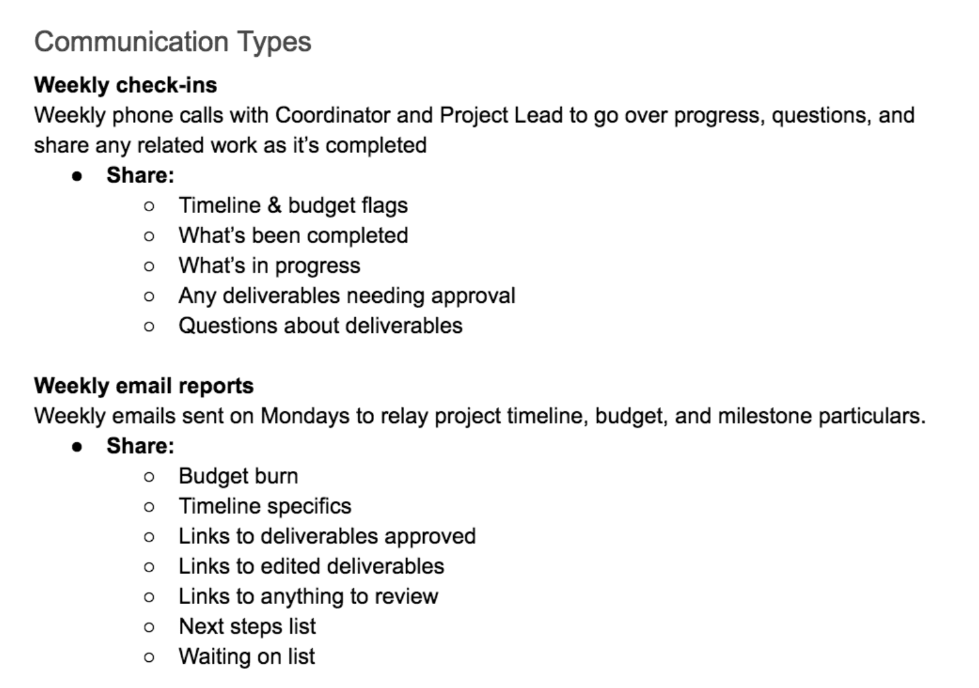

Slide 18
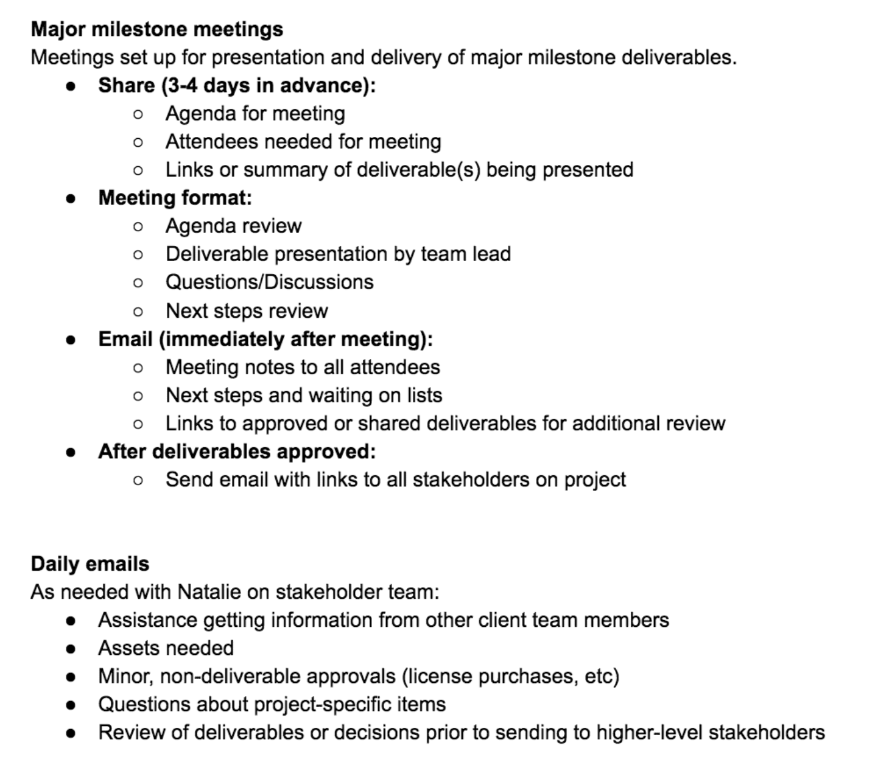

Slide 19
Medios y herramientas
Gestión documental: Confluence, Google Docs, SharePoint.
Seguimiento de tareas: Jira, Trello, Azure DevOps.
Comunicación síncrona: Zoom, Teams, Meet.
Repositorios de código: GitHub, GitLab (con documentación asociada).

Slide 20
Protocolos y normas de comunicación
Estándar para reportes (formato, métricas de avance, indicadores).
Registro de acuerdos en minutas oficiales.
Definición de idiomas (ej. inglés en proyectos internacionales).
Manejo de cambios: toda modificación de requerimientos pasa por un registro y aprobación formal.
Escalamiento de problemas
Rutas claras de escalamiento cuando hay retrasos, bloqueos técnicos o conflictos en prioridades.
Definición de tiempos de respuesta esperados.

Slide 21
Control y retroalimentación
Encuestas periódicas de satisfacción del cliente.
Registro de incidencias comunicativas (ej. malentendidos repetidos).
Ajustes al plan de comunicación si no está funcionando (retroalimentación ágil).

Slide 22
Componentes clave de un plan de comunicación
Componentes clave | Definiciones
Objetivos | Los objetivos del plan de comunicación, como alinear a las partes interesadas en una nueva iniciativa empresarial.
Público objetivo/partes interesadas | Aquellos que recibirán la comunicación, como las partes interesadas internas (por ejemplo, empleados y gerentes) y las partes interesadas externas (por ejemplo, clientes e inversores)
Mensajes clave | La información principal que quieres transmitir a tu audiencia
Canales de comunicación | Las plataformas para transmitir la comunicación, como correos electrónicos, redes sociales o reuniones en persona
Calendario de comunicaciones | El cronograma de cuándo se llevarán a cabo las comunicaciones, incluyendo los hitos clave y los plazos.
Funciones y responsabilidades | Aquellos que son responsables de crear, entregar y monitorear cada parte del plan de comunicación
Métricas de éxito | Los criterios para evaluar la efectividad del plan, como las tasas de participación por correo electrónico, los comentarios de las encuestas o los cambios en el comportamiento de las partes interesadas.

Slide 23
Ejemplo sencillo (extracto de plan de comunicación)
Tipo de comunicación | Frecuencia | Medio | Responsable | Destinatarios
Reunión de seguimiento semanal | Cada lunes | Zoom + Acta en Confluence | Líder de proyecto | Cliente, equipo de desarrollo
Informe de estatus | Mensual | PDF + Jira Dashboard | PM | Dirección cliente
Validación de prototipo | Según entregables | Revisión interactiva en Figma/Entorno demo | UX Lead | Usuario clave
Gestión de incidencias | Diario | Jira + Slack | Desarrollador asignado | Cliente (Product Owner)

Slide 24
Ejemplo de un Plan de Comunicación con el Cliente:
Desarrollo de Software

Slide 25
Plan de Comunicación con el Cliente – Desarrollo de Software
Objetivos de Comunicación
Garantizar entendimiento y validación de requerimientos.
Informar avances, riesgos y cambios de alcance.
Mantener al cliente involucrado en decisiones clave.
Asegurar transparencia y satisfacción del cliente durante todo el ciclo de vida.

Slide 26
Roles y Responsabilidades
Rol | Responsabilidades de Comunicación
Gerente de Proyecto | Centraliza la comunicación, prepara reportes, organiza reuniones, gestiona escalamiento.
Líder Técnico | Explica decisiones de diseño, dependencias técnicas y riesgos.
Desarrolladores | Informan avances en tareas asignadas, registran incidencias.
Cliente / Product Owner | Proporciona retroalimentación, valida entregables, prioriza requerimientos.
Usuario Final Clave | Participa en pruebas de aceptación y sesiones de validación.

Slide 27
Estrategia de Comunicación
Tipo de Comunicación | Frecuencia | Medio / Herramienta | Responsable | Destinatarios | Formato de Entrega
Reunión de arranque | 1 vez (inicio proyecto) | Zoom / Presencial | PM | Cliente + Equipo | Minuta con acuerdos
Seguimiento semanal | Cada lunes | Zoom + Acta en Confluence | PM | Cliente + Equipo | Lista de avances, riesgos, pendientes
Informe de estatus | Mensual | PDF + Dashboard (Jira) | PM | Cliente, Dirección | Resumen ejecutivo + métricas
Validación de prototipos | Según entregables | Figma / Entorno demo | UX Lead | Cliente, Usuario Clave | Registro de observaciones
Gestión de incidencias | Diario (según ocurrencia) | Jira + Slack | Dev asignado | Cliente, QA | Ticket con detalle de error
Revisión de entregables | Cada hito | Teams / Repositorio (GitHub) | Líder Técnico | Cliente | Acta de aceptación

Slide 28
Protocolos de Comunicación
Documentación: todos los acuerdos se registran en minutas.
Lenguaje: se establece español/inglés según proyecto.
Tiempos de respuesta: máximo 48 horas para correos, 24 horas en tickets críticos.
Manejo de cambios: todo cambio de requerimientos se registra en el Log de Cambios y requiere aprobación del cliente.

Slide 29
Escalamiento de Problemas
Nivel 1: Desarrollador ↔ Cliente (resolución en ≤ 24h).
Nivel 2: Líder Técnico ↔ Cliente (resolución en ≤ 48h).
Nivel 3: PM ↔ Dirección Cliente (resolución en ≤ 72h).
Control y Retroalimentación
Encuestas de satisfacción del cliente cada 2 meses.
Registro de malentendidos de comunicación en cada retrospectiva.
Ajustes al plan según necesidades del cliente o del equipo.

Slide 30
Esta plantilla está pensada para cumplir con buenas prácticas de gestión de proyectos de software (PMBOK, Agile, CMMI, ISO/IEC 12207) y puede adaptarse a proyectos universitarios, tesis o entornos reales.

Slide 31
Consejos de comunicación con el cliente

Slide 32
Reforzar el compromiso con el cliente con un plan de comunicación a medida
Con herramientas de comunicación con el cliente, hay menos posibilidades de errores de comunicación y una mejor alineación de principio a fin. Un cliente plan de comunicación le permite identificar a las partes interesadas clave decide qué comunicarás a cada uno de ellos y con qué frecuencia compartirás las actualizaciones con ellos.
Delegar roles personalizados a otros roles de administrador o clientes externos en ClickUp para mantener privado un trabajo específico
Comenzar por establecer su metas de comunicación e identificar a los clientes. A continuación, decide qué canales y métodos utilizarás: actualizaciones en redes sociales, mensajes de texto, llamadas telefónicas o reuniones en persona, en función de las preferencias del cliente.
Por último, supervisar el plan de comunicación e introduzca los cambios necesarios. Escuche las opiniones de los clientes y modifíquelas si desean que las comunicaciones se realicen de otra manera.
Un buen software de comunicación con el cliente te permite segmentar a los distintos clientes en función de cómo prefieran recibir las actualizaciones y de la frecuencia con la que debas mantenerlos informados.

Slide 33
Definir metas cuantificables que se ajusten a las necesidades de sus clientes y a los objetivos de su empresa
Las comunicaciones deben tener objetivos claros. Tanto si se trata de mantener informado al cliente sobre los cambios que se produzcan como de obtener información para desarrollar mejores productos, hay que establecer metas claras desde el principio.
Mantenerse en el buen camino para alcanzar sus objetivos y a sus clientes con cronogramas claros, metas cuantificables y un seguimiento automático del progreso.
Utilizar Metas de ClickUp para establecer objetivos medibles, realizar un seguimiento de los hitos y ceñirse a cronogramas claros. Cree Campos personalizados para las diferentes estrategias de comunicación con el cliente y asigne estados para el seguimiento del progreso de cada una de ellas.
Establecer prioridades para destacar las comunicaciones más urgentes y configure notificaciones para que nunca se pierda una actualización importante.

Slide 34
Comuníquese con frecuencia y transparencia para mantener a su cliente informado y comprometido
Una de las claves de la satisfacción del cliente es la transparencia y unas expectativas claras. Desde el inicio hasta el final del proyecto, sea sincero en cuestiones como precios y ofertas.
Esto le permite generar confianza y ajustar las expectativas del cliente desde el principio. Explique claramente sus flujos de trabajo y cómo sus productos o servicios servirán al cliente.
Responder a las preguntas de los clientes con claridad y sinceridad. No es el momento de hacer predicciones o promesas exageradas.
Utilizar un ClickUp Docs para mantener informados a clientes y miembros del equipo mediante notificaciones instantáneas
Utilizar un software de gestión de proyectos como ClickUp para comunicarse con los clientes y ponerles al día sobre el proceso.
Los comentarios y menciones de ClickUp envían notificaciones instantáneas cuando se comparten nuevos debates o cuando se etiquetan en una tarea.

Slide 35
Ser considerado con el tiempo del cliente siendo eficiente y receptivo
Todo es cuestión de tiempo cuando se trata de comunicarse con el cliente. Al principio, puede que los clientes quieran recibir actualizaciones frecuentes para asegurarse de que todo va según lo planeado. Otros clientes a largo plazo o profesionales muy ocupados pueden querer actualizaciones menos frecuentes.
Hablar con el cliente para determinar la frecuencia con la que le gustaría comunicarse y decida cuáles son los mejores canales de comunicación. La comunicación verbal, como las llamadas telefónicas, puede resultar más intrusiva para algunos clientes que las comunicaciones automatizadas por correo electrónico.
Ajustar tareas periódicas para las comunicaciones con los clientes para mantener su alcance organizado y eficiente
Otra forma práctica de agilizar las comunicaciones con los clientes es utilizar Tareas de ClickUp.
Ajustar tareas periódicas para que le avisen cuando llegue el momento de enviar comunicaciones a los clientes
ClickUp también permite desencadenar notificaciones una vez completada una tarea. De este modo, un cliente recibirá un correo electrónico cuando se alcance un hito importante.

Slide 36
Practicar la escucha activa para guiar conversaciones significativas
Una de las mejores habilidades de comunicación es la escucha activa, es decir, no limitarse a escuchar lo que dice el cliente. En lugar de eso, prestar atención al lenguaje corporal y a las señales sociales, y céntrate en la meta de encontrar soluciones y mejorar la relación con el cliente recorrido del cliente.
Eso significa escuchar la perspectiva del cliente y sintonizar con sus necesidades. Pendiente de ello, hay que hacer preguntas abiertas para que el cliente pueda dar todos los detalles posibles.
Concéntrarse en llegar a la raíz del problema y en cómo se siente el cliente. Durante la conversación, mantente presente -apaga todas las posibles distracciones-, presta atención a las señales no verbales y repite lo que el cliente ha compartido para asegurarte de que entiendes lo que dice

Slide 37
Impartir formación al equipo para ofrecer una experiencia de cliente coherente
La comunicación con los clientes solo es eficaz si se practica en todos los ámbitos. Desde el desarrollo de software y el soporte al cliente hasta la gestión de cuentas, ponga en práctica una clara estrategias de comunicación en sus procedimientos de formación e incorporación.
Imparta formación a todos los miembros del equipo y cree planes de comunicación claros para cada proveedor de servicios de su empresa. Asegúrate de comprobar los procesos y recaba la opinión de tus empleados y clientes para mejorar los procedimientos.
He aquí algunas ideas para la formación en comunicación con los clientes:
Practique el rol: Pida a los miembros del equipo que se turnen en el papel del cliente y trabajen en una situación de la vida real. Trate problemas comunes, como clientes que hacen montones de preguntas o una situación en la que el cliente está disgustado con los resultados
Utiliza el método LAST: Este acrónimo significa Escuchar, Reconocer, Resolver y Agradecer, un método que enseña a los empleados a seguir un proceso paso a paso cuando tratan con un cliente insatisfecho
Crear programas de tutoría: Para los recién contratados, manejar una situación delicada puede ser intimidante. Empareje al empleado con un mentor o compañero que le ayude en el proceso

Slide 38
Puntos clave:
¿Qué es un plan de comunicación de proyecto? Es una guía escrita que describe qué, cuándo y cómo se compartirá la información entre las partes interesadas.
¿Por qué es crucial la comunicación efectiva? Previene fallos en el proyecto, alinea objetivos y genera confianza, ya que una comunicación deficiente puede causar malentendidos y retrasos.
¿Qué componentes clave debe incluir un plan de comunicación? Objetivos, identificación de partes interesadas, cronogramas, protocolos de comentarios y roles asignados para optimizar la comunicación.
¿Cómo puede un plan de comunicación mejorar la productividad? Mediante herramientas modernas y métodos de comunicación claros, los equipos pueden aumentar la productividad en un 20-25 %.

Slide 39
Referencias
Communicating Projects: An End-to-End Guide to Planning, Implementing — Ann Pilkington. Taylor & Francis, 2025.
Project Communications: A Critical Factor for Project Success — Connie Plowman y Jill Diffendal. Business Expert Press, 2020.
The Project Manager’s Communication Toolkit — Shankar Jha. CRC Press, 2010. (Clásico)
PMBOK® Guide (Project Management Institute) — Área de conocimiento Project Communications Management / proceso Plan Communications Management.

